Slide 1
2DGP 프로젝트 1차 발표
2020180048
김준현

Slide 2
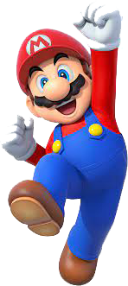
#1 게임 컨셉
게임의 장르 : 횡스크롤 어드벤처 게임
참고 할 게임 : 슈퍼 마리오
- 캐릭터를 움직이며 여러 지형물을 이용해 목적지에 도착하여 클리어
- 캐릭터가 공격을 해 맵 곳곳에 있는 몬스터를 처치할 수 있음
원작과 다른 점 : 가로로 이어져 있는 기존 마리오 게임의 맵과 다르게
세로로 이어진 맵을 제작해 점프를 더 효율적으로 사용하도록 제작

Slide 3
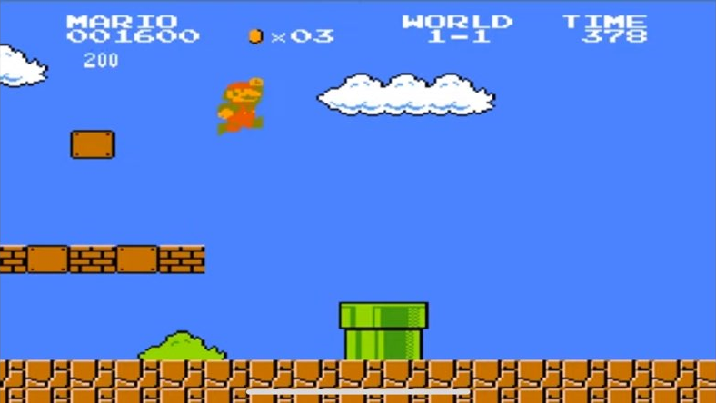
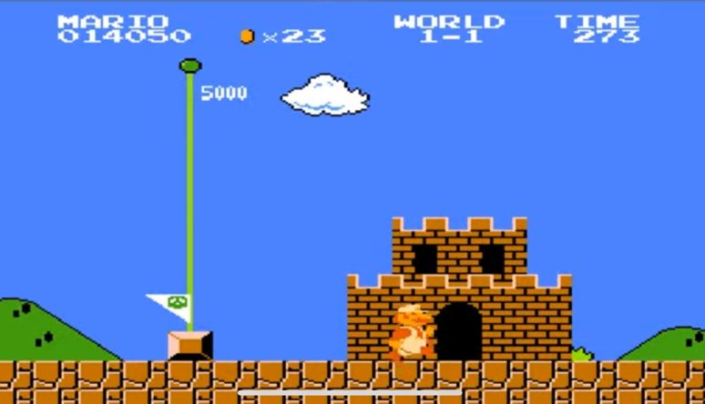
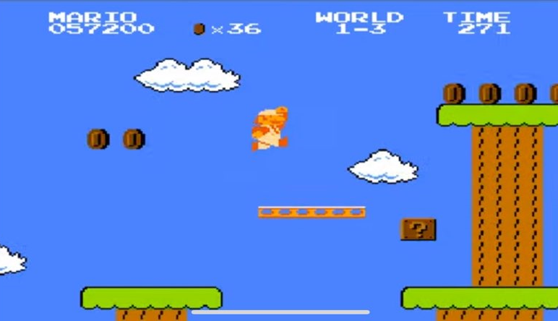
#2 예상 게임 흐름
기본화면
목적지 도착 – 스테이지 클리어
다양한 지형물을 통해 이동
출처 : https://youtu.be/BmDT1eq23l4

Slide 4
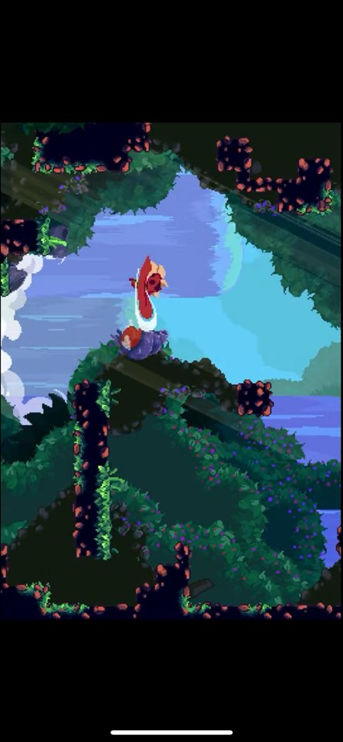
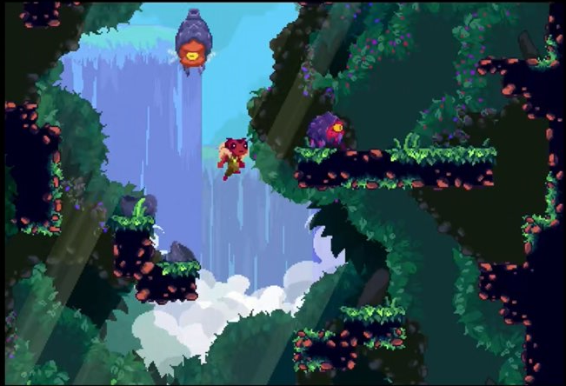
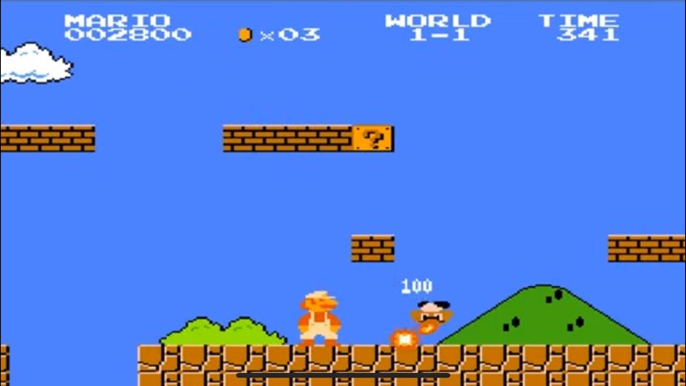
#2 예상 게임 흐름
화면 구성
기본 공격
원거리 공격
출처 : https://pin.it/4UJ9ugN

Slide 5
#3 개발 범위
내용 | 최소 범위 | 추가 범위
캐릭터 컨트롤 | 방향키로 4방향 이동/ ‘z’키를 이용한 점프/ 기본 공격 | 이중 점프
캐릭터 기술 | ‘a’키를 이용한 공격 | 아이템을 획득하면 원거리 공격
맵, 스테이지 | 스테이지 2개(폐허가 된 사원) | 최종 보스 스테이지 추가
적 AI | 특정 지형물 위에서 좌우로만 움직임 | 주인공을 발견시 주인공 방향으로 빠르게 이동
난이도 | 난이도 증가시 적의 속도가 대폭 상승 | 난이도 증가시 주인공에게 원거리 공격을 하는 적 추가
게임 기능 | 원거리 공격을 할 수 있는 아이템 1개 존재 / 피격시 아이템 효과가 사라짐 / 사라질 아이템 효과가 없으면 사망 / 공격 키로 적 제거 가능 | 체력 바를 추가해 주인공이 원거리 공격을 당할 시 체력 감소 / 원거리 공격 아이템 1개 추가
사운드 | 배경 음악 / 점프 효과음 / 공격 효과음 / 아이템 획득 효과음 / 적 피격시 효과음
애니메이션 | 주인공의 이동 /주인공의 공격 /적 이동 | 원거리 공격 모션, 적의 원거리 공격 모션 추가

Slide 6
#3 개발 계획
1주차 | 수집과 좌표 처리 | 리소스 수집 캔버스위에 맵을 그리고 맵 위에 몬스터 및 지형지물 배치
2주차 | 캐릭터 오브젝트 | 캐릭터의 기본 움직임 및 기본 공격 구현 피격 / 사망처리 구현
3주차 | 적 오브젝트 | 적 움직임 구현 캐릭터와 상호작용
4주차 | 기타 오브젝트 | 아이템효과와 원거리 공격 구현 원거리 공격시 적과의 상호작용
5주차 | 중간 점검 및 기타 요소 추가 | 1. 최소 범위를 만족하기 위한 버그 수정 2. 추가 요소가 가능 한지 판단과 기타 UI제작
6주차 | 캐릭터 오브젝트 업데이트 | 캐릭터 오브젝트에 대한 최종 수정과 추가 구현
7주차
8주차 | 적 오브젝트 업데이트와 기타 오브젝트 확인 | 1. 캐릭터와의 상호작용 최종 점검 및 수정 2. 기타 오브젝트 점검 및 수정 3. 사운드 삽입
9주차
10주차 | 마무리 및 최종점검 | 버그 점검 및 수정

